Slide 1
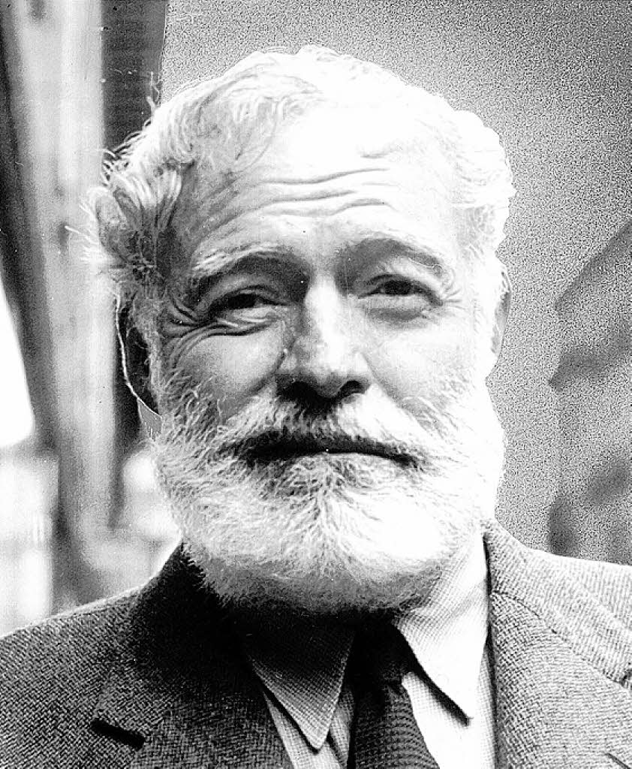
Ерне́ст Мі́ллер Хемінгуе́й

Slide 2
21 липня 1899 — 2 липня 1961
Ерне́ст Мі́ллер Хемінгуе́й- американський письменник та журналіст, лауреатНобелівської премії з літератури 1954 року.

Slide 3
Дитинство
Ернест Гемінгуей народився в Оук-Парку,США. Його батько працював лікарем, а мати— музиканткою. Майбутнє сина вона пов'язувала з музикою і тому змушувала його співати у церковному хорі та грати на віолончелі. Малий Ернест зовсім не хотів займатися музикою та співами, але щодня мусив відвідувати уроки музики. Вже дорослим Хемінгуей часто стверджував, що ненавидить свою матір, хоча біограф Майкл Рейнольдс відзначав, що Хемінгуей з матір'ю були дуже схожими за характерами. Пізніше Хемінгуей відзначав, що уроки музики були корисним для його творчості.

Slide 4
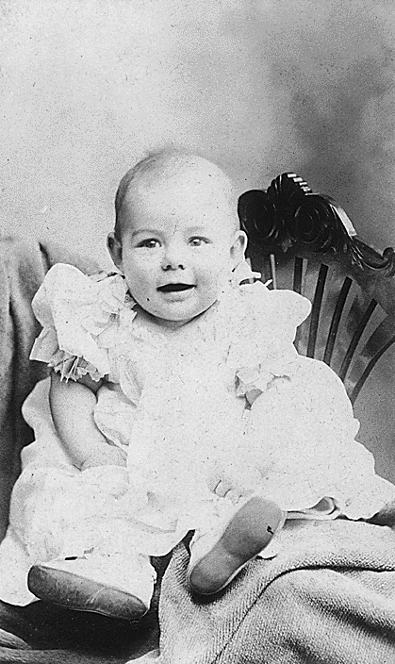
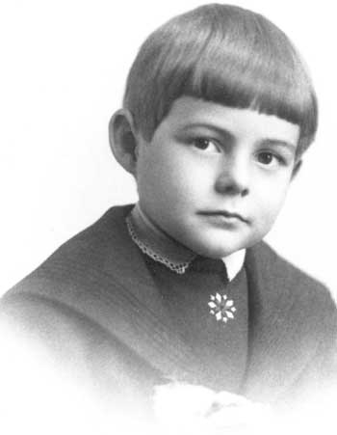

Slide 5
Літературна діяльність
Літературне покликання Хемінгуея виявилося ще в шкільні роки. Після випуску із середнього навчального закладу він вирішив не вступати до Університету, а переїхав у Канзас, де влаштувався працювати у місцевій газеті Star.
Хемінгуей дуже хотів служити в армії, однак через поганий зір йому відмовляли. Але він все ж зумів потрапити на І Світову війну, влаштувавшись водієм швидкої допомоги. 8 липня 1918 він був поранений на австро-італійському фронті.У військовому шпиталі Ернест закохався у медсестру Аґнес фон Куровські, що не відповіла йому взаємністю. Після війни Ернест почав працювати журналістом у Чикаґо й повернувся до своїх літературних експериментів. Тоді ж він перший раз (із чотирьох) одружився.

Slide 6
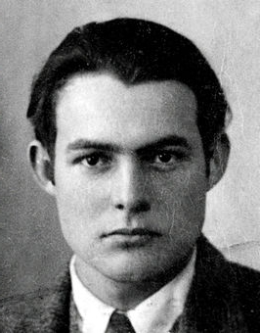

Slide 7
Основним його місцем проживання був Париж, одначе він дуже багато подорожував, оскільки захоплювався гірськими лижами, полюванням і рибальством. З початком Другої світової війни він відновив свою журналістську діяльність, переїхавши до Лондона. Хемінгуей завжди опинявся в найгарячіших точках та був свідком подій, які згодом стали хрестоматійним матеріалом. Тому його записи мають не лише літературну, але й історичну цінність. Після війни письменник переїхав на Кубу, де відновив літературну діяльність. Він продовжував подорожувати і 1953 року десь в Африці потрапив у серйозну авіакатастрофу. Того ж року Ернест Хемінгуей отримав премію за повість «Старий і море». Цей твір вплинув також на присудження Хемінгуею Нобелівської премії з літератури за 1954 рік.

Slide 8
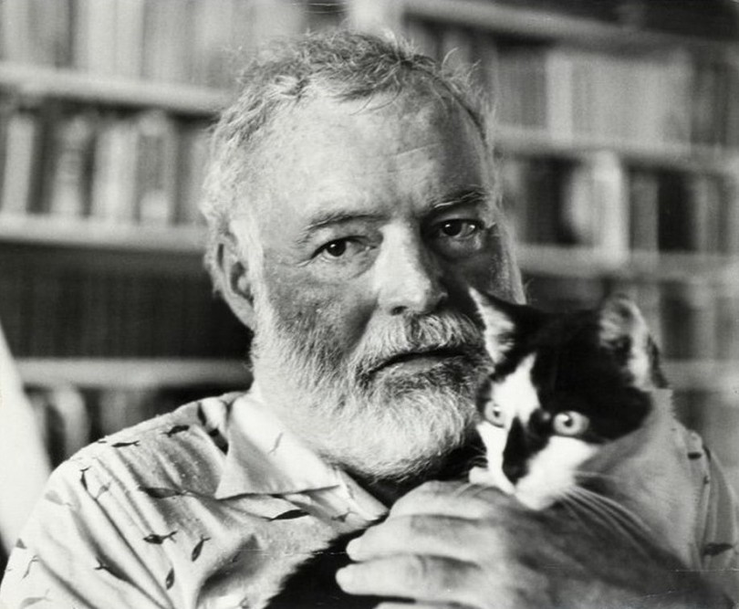

Slide 9
Смерть
1960-го року письменник повернувся до США. Останні роки життя Хемінгуей страждав на тяжкі депресії і розлади психіки, а також на цироз печінки. 1960-го він лежав у клініці Майо з діагнозом депресії та серйозного розумового розладу. Після повернення з лікарні Хемінгуей вкоротив собі віку, вистріливши собі в лоба з мисливської рушниці, яку подарував йому його дідусь.

Slide 10
Цікаві факти
Віктор Гилл кілька місяців поспіль переслідував Ернеста Хемінгуея, вимагаючи від нього автографа. Зрештою, письменник здався і власноруч написав на внутрішній стороні обкладинки: «Віктору Гиллу, справжньому сучому синові, який не розуміє відповіді „ні“».
Ернест Хемінгуей застрелився з рушниці Vincenzo Bernardelli. Тепер ця модель двостволки так і називається — Hemingway.
Улюбленими коктейлями Ернеста Хемінгуея були мохіто та дайкірі.
У Хемінгуея був шестипалий кіт Сноубол (Сніжок), нащадки якого, успадкували шестипалість і на теперішній час є однією з цікавинок будинку-музею письменника на Кі-Весті («коти Хемінгуея»).

Slide 11
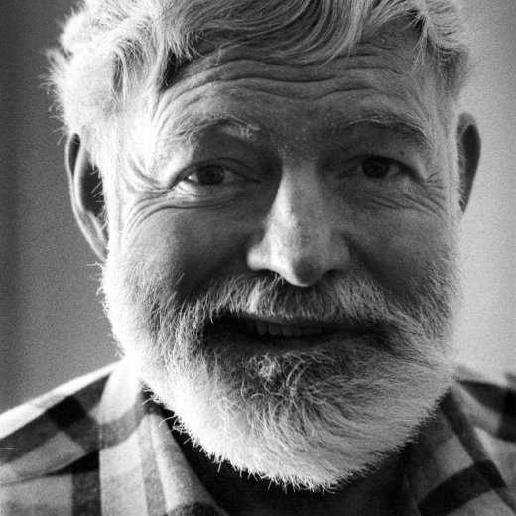
"Мені ніколи не доводилось вибирати героїв, скорше, герої вибирали мене. Як і багато моїх попередників, я захоплювався людьми сильними, які підкоряють собі обставини",- писав Е. Хемінгуей.

Slide 12
«Старий і море»
повість-притча американськог письменника Ернеста Хемінгуея. В основі повісті розповідь про кубинського рибалку Сантьяго, його боротьбу з гігантською рибиною, що стала найбільшою здобиччю у його житті.

Slide 13
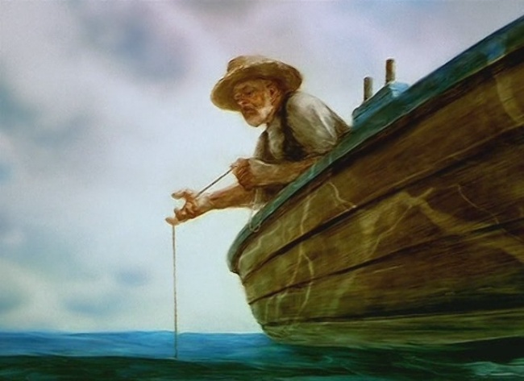

Slide 14
Історія написання
Історія створення повісті «Старий і море» бере свій початок у 1936 році, коли Хемінгуей опублікував у часописі «Есквайр» нарис про дійсний випадок у Гольфстрімі: рибалка спіймав величезну рибину, яка довго тягла за собою човник; коли потерпілого знайшли, від риби майже нічого не залишилося, а старий ридав з відчаю.
У 1950 році Хемінгуей приступив до художньої розробки давно знайденого сюжету, він мріяв написати об'ємний роман про життя рибальського селища, про долі його мешканців. Проте автор знайшов інший шлях відтворити цей всесвіт рибальського життя: багато чого опустив у підтекст, створивши стислу, глибоку філософську притчу про людину і море. У 1952 році повість «Старий і море» була надрукована в журналі «Лайф».
У 1953 році за свою повість Ернест Хемінгуей отримав Пулітцерівську премію, в 1954 році — Нобелівську премію з літератури

Slide 15


